Slide 1
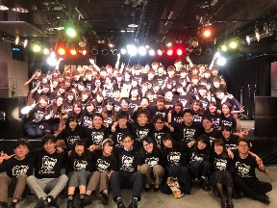
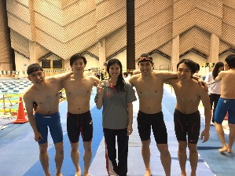
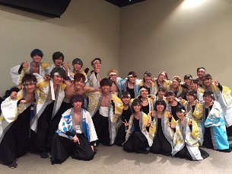
求 む ！
思い出の一枚
卒業式のスライドショーで投影する写真を募集します。
サークル，団体の大会での1枚
イベントでの１枚
日常生活での仲間たちとの１枚
ゼミの演習や旅行での1枚 など
みなさんの「緑丘の思い出」を
お待ちしています。
提出方法
・ １団体につき，２～３枚程度，写真データをメールにより提出してください。
・ 写っている方には，事前に写真の使用について承諾を得てください。
・ 枚数や内容の都合上，投影できない場合もありますので，ご了承ください。
・ 卒業式後の卒業記念祝賀会（同窓会「緑丘会」主催）においても，写真を使用
する可能性があります。
提出期限
令和元年２月１4日（金）までに，各団体等で集約の上，提出してください。
提出先・お問い合わせ先
総務課総務係
E-mail:shomu@office.otaru-uc.ac.jp
電 話：0134-27-5207
検索

